Slide 1
USO DEL SIREPOA PARA LA ELABORACIÓN DE LA MEMORIA Y CUENTA 2020
Ing. Yarley Carmona
UNIVERSIDAD DE LOS ANDES
DIRECCIÓN GENERAL DE PLANIFICACIÓN Y DESARROLLO
PLANDES

Slide 2
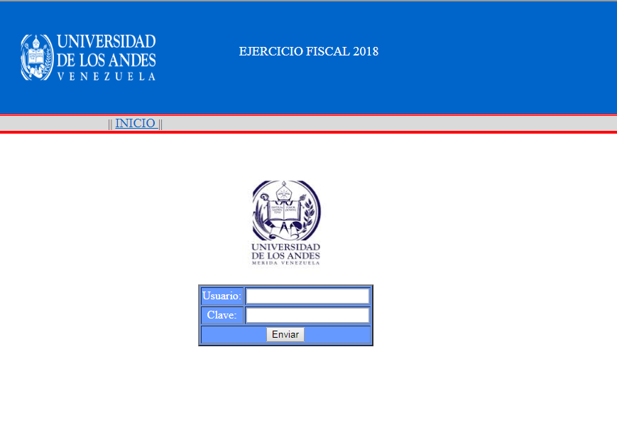
1. Ingresar a sirepoa.ula.ve
2. Registrarse con su código de usuario y clave
UNIVERSIDAD DE LOS ANDES
DIRECCIÓN GENERAL DE PLANIFICACIÓN Y DESARROLLO
PLANDES

Slide 3
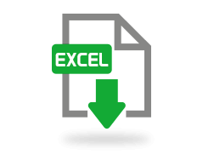
3. Seleccionar en la barra de menú “Memoria”
4. Seleccionar “Año”
5. Para exportar a Excel los proyectos, bajar al final de cada pantalla y dar click en el icono de Excel para descargar cada proyecto .
UNIVERSIDAD DE LOS ANDES
DIRECCIÓN GENERAL DE PLANIFICACIÓN Y DESARROLLO
PLANDES

Slide 4
UNIVERSIDAD DE LOS ANDES
DIRECCIÓN GENERAL DE PLANIFICACIÓN Y DESARROLLO
PLANDES

Slide 5
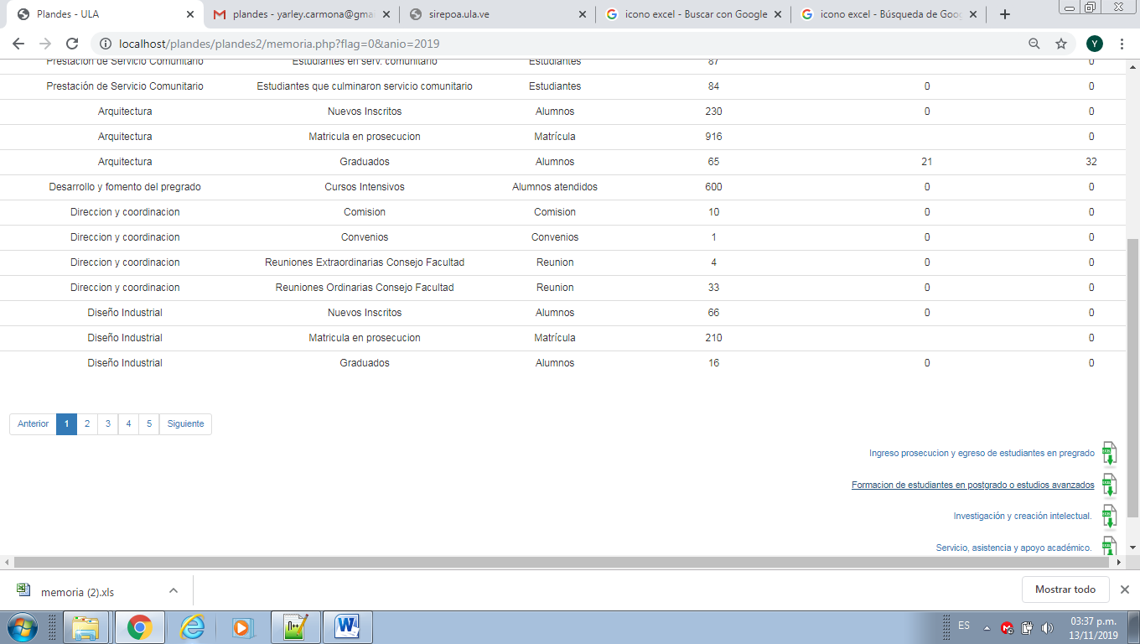
6. Al dar click en cada icono se descargara en la barra inferior del navegador, cada proyecto por separado con el nombre memoria.xls, generalmente lo contiene la carpeta “Descargas”.
UNIVERSIDAD DE LOS ANDES
DIRECCIÓN GENERAL DE PLANIFICACIÓN Y DESARROLLO
PLANDES

Slide 6
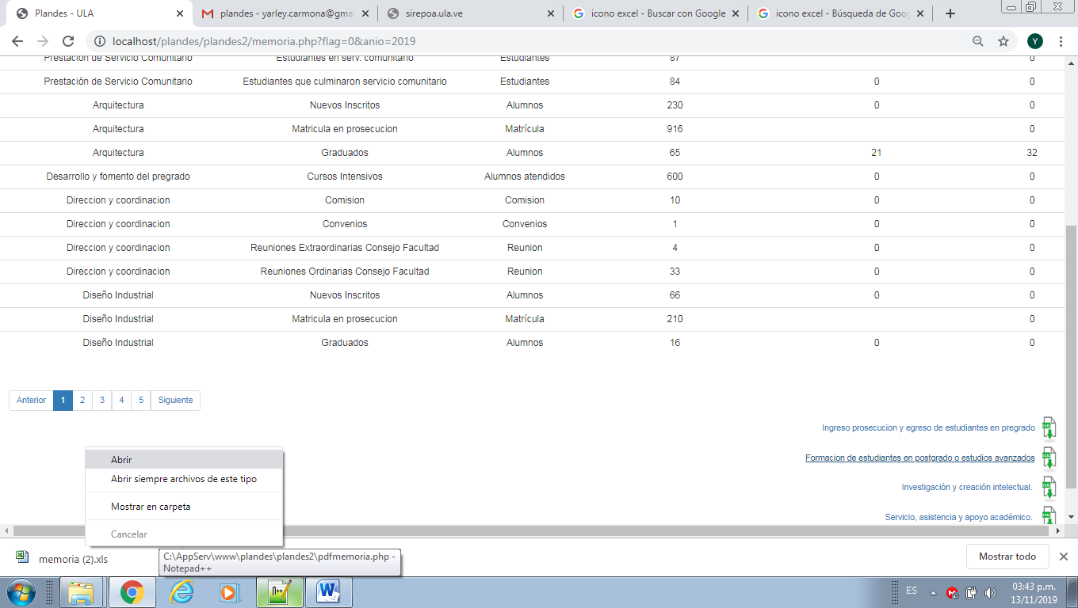
7. Dar botón derecho sobre memoria.xls , seleccionar “Abrir”
UNIVERSIDAD DE LOS ANDES
DIRECCIÓN GENERAL DE PLANIFICACIÓN Y DESARROLLO
PLANDES

Slide 7
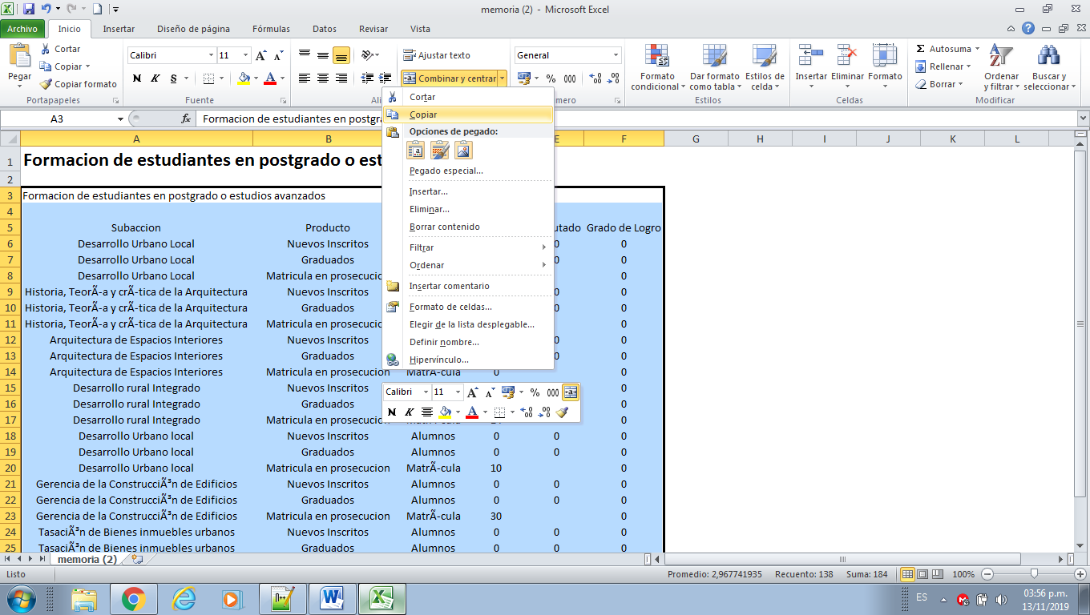
8. Al abrirse en Excel, seleccionar el cuadro botón derecho “copiar” y llevarlo al documento de memoria y cuenta.
UNIVERSIDAD DE LOS ANDES
DIRECCIÓN GENERAL DE PLANIFICACIÓN Y DESARROLLO
PLANDES

Slide 8
GRACIAS
UNIVERSIDAD DE LOS ANDES
DIRECCIÓN GENERAL DE PLANIFICACIÓN Y DESARROLLO
PLANDES

